Slide 1
l’Italiano L2 nella Scuola dell’Infanzia e Primaria Università degli Studi di Trieste
Scienze della formazione primaria 31 marzo 2025

Slide 2
Finalità
Fornire strategie per insegnare la lingua e la grammatica ai bambini con background migratorio (L2) in modo inclusivo e graduale.
Approfondire metodi per coinvolgere i bambini nella scoperta della lingua.
Sviluppare strumenti per superare le difficoltà linguistiche tipiche degli apprendenti L2.

Slide 3
Obiettivi
1. Comprendere i bisogni degli studenti L2
Differenza tra lingua madre (L1) e lingua seconda (L2).
Caratteristiche dell’apprendimento linguistico nei bambini: processi impliciti ed espliciti.
Importanza dell’approccio comunicativo e del contesto sociale.

Slide 4
Introduzione alla grammatica in italiano L2
Ordine naturale dell’acquisizione linguistica in L2 (es. comprensione > produzione).
Elementi di base da insegnare inizialmente:
Lessico essenziale: nomi di oggetti comuni, verbi semplici (es. essere/avere), aggettivi.
Strutture grammaticali di base: articoli, singolare/ plurale, verbi al presente.

Slide 5
Linee guida per l’accoglienza e l’integrazione degli alunni stranieri (2022)
Situazione di fatto
Resistenza alla scolarizzazione precoce Molte famiglie provengono da Paesi in cui non esiste un'educazione prescolare> ritardo nell'apprendimento dell’italiano
Difficoltà degli studenti stranieri nella scuola secondaria Gli alunni con background migratorio sono in aumento (+11.170 nel 2019/2020), molti hanno accumulato ritardi scolastici di almeno un anno
Italiano a scuola: Il 65,4% degli studenti «italiano L2» è nato in Italia, ma spesso ha difficoltà con l’italiano scolastico
Bisogni Educativi Speciali (BES): gli studenti con background migratorio rientrano nei BES >Piano Didattico Personalizzato (PDP)

Slide 6
Includere, accogliere, contare. LS e L2:buone pratiche per una didattica dell’intercultura (21 marzo 2022-Raffaello formazione)

Slide 7
Includere, accogliere, contare.LS e L2:buone pratiche per una didattica dell’intercultura (21 marzo 2022-Raffaello formazione)

Slide 8
Includere, accogliere, contare .LS e L2:buone pratiche per una didattica dell’intercultura (21 marzo 2022-Raffaello formazione)

Slide 9
Includere, accogliere, contare. LS e L2:buone pratiche per una didattica dell’intercultura (21 marzo 2022-Raffaello formazione)

Slide 10
Includere, accogliere, contare . LS e L2:buone pratiche per una didattica dell’intercultura (21 marzo 2022-Raffaello formazione)

Slide 11
Includere, accogliere, contare. LS e L2:buone pratiche per una didattica dell’intercultura (21 marzo 2022-Raffaello formazione)

Slide 12
Ingresso
Includere, accogliere, contare. LS e L2:buone pratiche per una didattica dell’intercultura (21 marzo 2022-Raffaello formazione)

Slide 13
Scuola dell’infanzia

Slide 14
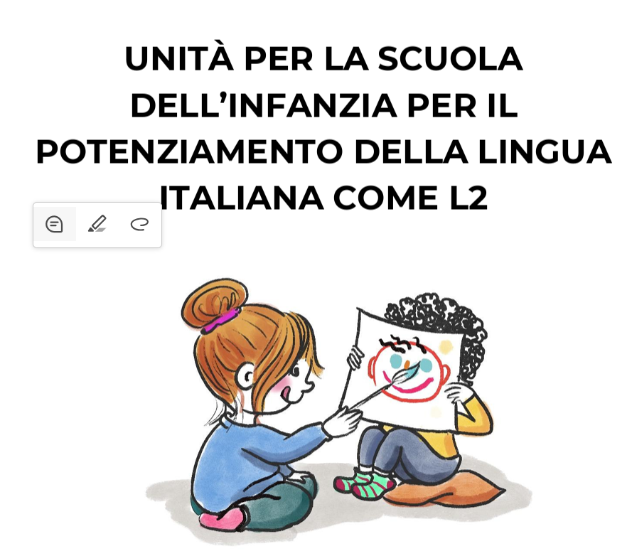
Attività plurilivello

Slide 15
Unità: Le emozioni

Slide 16
Come stai?

Slide 17
Educazione plurilingue

Slide 18
Includere, accogliere, contare . LS e L2:buone pratiche per una didattica dell’intercultura (21 marzo 2022-Raffaello formazione)

Slide 19
Programmazione per la scuola primaria italiano L2
Tre fasi:
Prima fase (ACCOGLIENZA, A1-A2):competenze base (ascolto e comprensione di contenuti già familiari)
Seconda fase (PONTE, A2-B1): fase più dinamica con i contenuti comuni che vengono adattati alle singole situazioni. Può durate tutto il primo anno di inserimento
Terza fase (FACILITAZIONI, B1-B2):attività di facilitazione in classe e in laboratorio, utilizzando i testi adottati per la classe. Dura tutto il secondo anno

Slide 20
Il sillabo per la progettazione didattica di L2 www.giuntiscuola.it-

Slide 21
Ambiti www.giuntiscuola.it

Slide 22
www.giuntiscuola.it

Slide 23
Presentarsi
Percorsi di laboratorio per italiano L2- corso Alfabetizzazione all’italiano e interculturalità- Master Insegnare italiano a stranieri: scuola, università, impresa- Facoltà di Lingue e letterature straniere Università degli Studi di Urbino Carlo Bo

Slide 24
Percorsi di laboratorio per italiano L2- corso Alfabetizzazione all’italiano e interculturalità- Master Insegnare italiano a stranieri: scuola, università, impresa- Facoltà di Lingue e letterature straniere Università degli Studi di Urbino Carlo Bo

Slide 25
Gli oggetti della scuola
Percorsi di laboratorio per italiano L2- corso Alfabetizzazione all’italiano e interculturalità- Master Insegnare italiano a stranieri: scuola, università, impresa- Facoltà di Lingue e letterature straniere Università degli Studi di Urbino Carlo Bo

Slide 26
Esercizi
Percorsi di laboratorio per italiano L2- corso Alfabetizzazione all’italiano e interculturalità- Master Insegnare italiano a stranieri: scuola, università, impresa- Facoltà di Lingue e letterature straniere Università degli Studi di Urbino Carlo Bo

Slide 27
Percorsi di laboratorio per italiano L2- corso Alfabetizzazione all’italiano e interculturalità- Master Insegnare italiano a stranieri: scuola, università, impresa- Facoltà di Lingue e letterature straniere Università degli Studi di Urbino Carlo Bo

Slide 28
Percorsi di laboratorio per italiano L2- corso Alfabetizzazione all’italiano e interculturalità- Master Insegnare italiano a stranieri: scuola, università, impresa- Facoltà di Lingue e letterature straniere Università degli Studi di Urbino Carlo Bo

Slide 29
Possibili attività
Includere, accogliere,contare . LS e L2:buone pratiche per una didattica dell’intercultura (21 marzo 2022-Raffaello formazione)

Slide 30
Includere, accogliere,contare . LS e L2:buone pratiche per una didattica dell’intercultura (21 marzo 2022-Raffaello formazione)

Slide 31
Includere, accogliere,contare . LS e L2:buone pratiche per una didattica dell’intercultura (21 marzo 2022-Raffaello formazione)

Slide 33
Metodologia
Approccio ludico: giochi, filastrocche e attività interattive per favorire la partecipazione attiva.
Approccio comunicativo: partire da situazioni reali e contesti significativi per i bambini.
Approccio multisensoriale: coinvolgimento di vista, udito e movimento per facilitare l’apprendimento (es. immagini, canzoni, mimo).

Slide 34
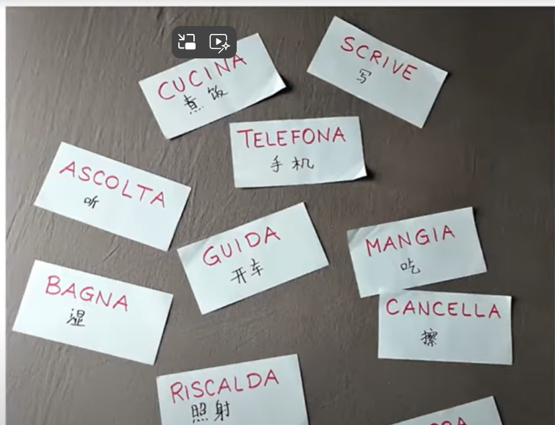
Didattica ludica
Includere, accogliere, contare . LS e L2:buone pratiche per una didattica dell’intercultura (21 marzo 2022-Raffaello formazione)

Slide 35
Il digitale
Includere, accogliere,contare . LS e L2:buone pratiche per una didattica dell’intercultura (21 marzo 2022-Raffaello formazione)

Slide 36
Il dizionario interattivo (Raffaello digitale)
Includere, accogliere,contare. LS e L2:buone pratiche per una didattica dell’intercultura (21 marzo 2022-Raffaello formazione)

Slide 37
Aspetti importanti
Tempo
Fase del silenzio
Decentramento culturale
Apprendimento cooperativo
Empatia e filtro affettivo
Didattica ludica
Includere, accogliere,contare . LS e L2:buone pratiche per una didattica dell’intercultura (21 marzo 2022-Raffaello formazione)

Slide 38
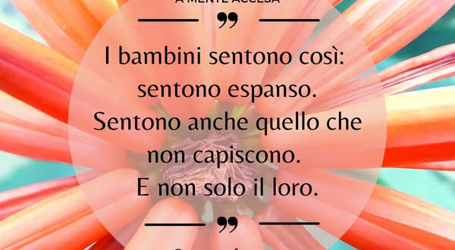
L’emozione nell’apprendimento

Slide 39
Alcuni ricordi degli studenti migranti
“stavo sempre in silenzio perché non sapevo dire niente. La maestra parlava e io non capivo niente”
“volevo imparare a parlare subito e stavo attento ma mi sentivo stupido perché non capivo niente”
“mi sembrava che i miei compagni mi prendessero in giro perché ridevano e io non capivo; per questo avevo paura di parlare”
“nella mia scuola ero molto bravo, qui mi sentivo l’ultimo della classe; il professore di Italiano non mi parlava mai, i compagni poco. Mi sembrava di non vivere nella mia classe”
Fabio Caon,Laboratorio Itals, Università Ca’ Foscari – Venezia, Facilitare l’apprendimento della L2 in una scuola interculturale. Modalità didattiche ed organizzative, Accademia della Crusca – Firenze,11/1/2010

Slide 40
Strumenti
Materiali visivi: immagini, flashcard e cartelloni per insegnare concetti grammaticali.
Software e app educative: risorse digitali o app interattive per L2.
Mappe concettuali e schede operative: visualizzare le relazioni tra parole e frasi.

Slide 41
Tecniche
Insegnare l’uso degli articoli e plurali attraverso attività pratiche (es. “Trova l’oggetto nella classe” e abbinalo all’articolo corretto).
Verbi essenziali: giochi per imparare verbi al presente
Strutture di base: frasi modello da completare o costruire insieme (es. “Io sono…”, “Lui ha…”).
Creare attività cooperative per valorizzare le diverse L1 dei bambini.
Introdurre storie e contenuti che rispettino e includano la diversità culturale.

Slide 42
Sfide comuni per i bambini L2
Interferenze con la L1 (es. errori dovuti a strutture grammaticali diverse).
Differenze fonetiche e difficoltà nella pronuncia.
Lessico limitato e comprensione del significato delle frasi.

Slide 43
Attività
Osservare e analizzare un testo per apprendimento L2: fornire un esempio di storia o racconto semplificato per bambini e discutere come adattarlo a livello grammaticale e lessicale.
Progettare un’attività ludico-didattica: per es. creare un gioco che insegni i plurali o i verbi di uso frequente.

Slide 44
Testo

Slide 45
Esercizi

Slide 49
Valutazione
Strumenti pratici per la valutazione: osservazione informale, dossier linguistici.
Valutare la comprensione e l’uso della grammatica in attività pratiche, non solo tramite esercizi scritti.

Slide 50
Bibliografia
Balboni, P. E. (2015). Didattica dell’italiano a stranieri. Venezia, Marsilio.
Luise, M. C. (2003). L’italiano per stranieri. Fondamenti e metodi. Perugia, Guerra Edizioni.
Minello R., 2006a, “Dalla mediazione insegnante alla mediazione sociale in ambito L1, L2”, in CAON F. (a cura di), Insegnare italiano nella Classe ad Abilità Differenziate, Guerra, Perugia.
MIUR (Ministero dell'Istruzione) Linee guida per l’accoglienza e l’integrazione degli alunni stranieri con aggiornamenti del 2022
Pallotti, G. (2001). La seconda lingua. Bologna, Il Mulino.

Slide 51
Risorse online
www.erickson.it - Materiali e strumenti didattici per l’italiano L2.
www.education.it – Italiano per stranieri.
www.giuntiscuola.it- Materiali e strumenti didattici per l’italiano L2.
www.raffaellodigitale.it- Risorse fruibili dall’app Raffaello player
www.cruscascuola.it/contenuti/materiali-attivita/582 :
Ambrosio S. (Come (far) apprendere il lessico italiano L2, Firenze Accademia della Crusca- Firenze,15/03/2010
Fabio Caon, Facilitare l’apprendimento della L2 in una scuola interculturale. Modalità didattiche ed organizzative. Accademia della Crusca – Firenze,11/1/2010
6. Includere, accogliere,contare . LS e L2:buone pratiche per una didattica dell’intercultura (21 marzo 2022-Raffaello formazione)
7. Percorsi di laboratorio per italiano L2- corso Alfabetizzazione all’italiano e interculturalità- Master Insegnare italiano a stranieri: scuola, università, impresa- Facoltà di Lingue e letterature straniere Università degli Studi di Urbino Carlo Bo
8. Tonioli V. (Giugno 2021) Didattica dell’italiano come L2 nelle scuole dell’Infanzia in contesti, Bollettino Itals , Anno 19, numero 89
9. Unità per la scuola dell’infanzia per il potenziamento della lingua italiana come L2-prog-2506 «Voci: Vivere oggi Cittadini in Italia, FAMI 2014-2020-Comune di Venezia, Ministero dell’Interno, progetto co-finanziato dall’UE

